Slide 1

Письмове ділення.
Задачі на спільну роботу.
Математика
4 клас
Розділ 1. Повторення вивченого в 3 класі
Урок 15

Slide 2
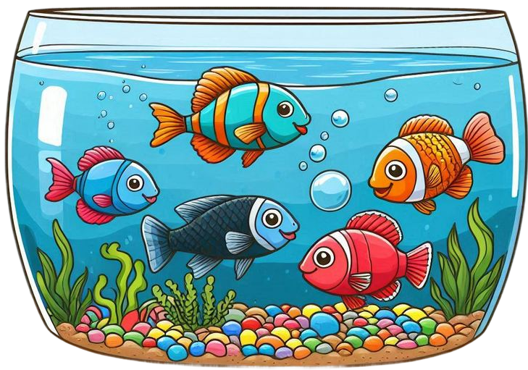
Налаштування на урок
Виберіть рибку, з якою хочете провести урок.
А я скажу, що вас очікує на уроці
Тебе очікує активна робота
От і все,дзвенить дзвінок,
В гості йде до нас урок.
Спішіть-поспішайте,
На місця сідайте.
Зможеш розв’язати всі завдання
Виявиш творче мислення
Твоя працьовитість радує.
Здивуєш своїми знаннями

Slide 3
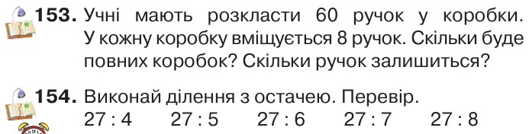

Перевірка домашнього завдання
Підручник
Ст.29

Slide 4
План уроку
ОЗНАЙОМЛЕННЯ З ПИСЬМОВИМ СПОСОБОМ ДІЛЕННЯ.
РОЗВ’ЯЗУВАННЯ ЗАДАЧ НА СПІЛЬНУ РОБОТУ
СКЛАДАННЯ І ОБЧИСЛЕННЯ ВИРАЗІВ
ВИЗНАЧЕННЯ В ЧИСЛІ ЗАГАЛЬНОЇ КІЛЬКОСТІ РОЗРЯДНИХ ОДИНИЦЬ: УСЬОГО СОТЕНЬ, УСЬОГО ДЕСЯТКІВ, УСЬОГО ОДИНИЦЬ.

Slide 5




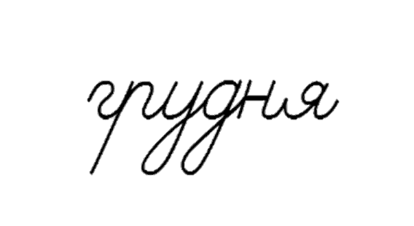





d
ц
хв
см
в
с
кг
(
·
)
:
Запишіть і обчисліть вирази
·
(
)
·
·
:
Добуток чисел 8 і 10 зменште на 46.
Добуток чисел 9 і 9 збільште на 12.
Різницю чисел 16 і 8 збільште в 9 разів.
Частку чисел 30 і 6 збільште на 38.

Slide 6

Визнач, скільки в кожному числі всього сотень, усього десятків, усього одиниць
3с =
38 д =
1с =
18 д =
180 од
384= 180=
407= 800=
384 од
4с =
40 д =
407 од
8с =
80д =
800 од
20+12
40+24
40+10
30+6
32 : 2 = 64 : 4 = 50 : 2 = 36 : 3 =
320 : 2= 640 : 4= 500 : 2= 360 : 3=
16
16
25
12
160
160
250
120
Якщо ділення важко виконати усно, то його виконують письмово.
Ст.29
№155-156

Slide 7
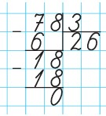

Розгляньте записи та прочитай пояснення
Міркуйте так: потрібно поділити 78 на 3.
Визначаю кількість цифр у частці. Для цього знаходжу перше неповне ділене. Число 78 містить 7 десятків. 7 > 3.
7 десятків — перше неповне ділене.
Отже, перша цифра в частці позначатиме десятки, тому в частці буде дві цифри.
Ділю десятки. Поділю 7 на 3. У частці буде 2 десятки. Помножу: 2 · 3 = 6. Поділили 6 десятків. Відніму: 7 – 6 = 1. Залишилося поділити 1 десяток. Порівняю остачу з дільником: 1 < 3.
Ділю одиниці. 1 десяток і 8 одиниць — 18 одиниць (друге не повне ділене). Поділю: 18 : 3 = 6. У частці буде 6 одиниць. Помножу: 6 · 3 = 18. Поділили 18 одиниць. Відніму: 18 – 18 = 0. Усі одиниці поділили.
Читаю відповідь: 26.
Ст.28
№157

Slide 8

Виконайте ділення письмово
92 : 4 72 : 3 85 : 5 96 : 8
Перевірте множенням
˟
˟
˟
˟
Підручник
Ст.30
№158

Slide 9

Розв’яжіть задачу
Перша паковальна машина за 1год запаковує 235 пакетів крупів, а друга — удвічі більше. Скільки пакетів крупів запакують за 1год ці дві машини, якщо будуть працювати разом?
І — 235 п.
ІІ — ?, удвічі більше
Задача на спільну роботу
? п. за 1год
235
2
˟
470(п.)
- запакує ІІ машина за 1год.
2) 470
235
235 ∙ 2 + 235 =
705(п.)
+
705(п.)
Відповідь:
705п. крупи запакують за 1год ці дві машини.
Ст.30
№161

Slide 10


Розв’яжіть задачу на спільну роботу
Перша бригада робітників виготовляє 80 кг вареників за 4год, а друга — за 5год. Яка бригада виготовляє більше вареників за 1год? На скільки кілограмів більше?
 | За 1год | Час | Всього
І | ?кг | 4год | 80кг
ІІ | ?кг | 5год | 80кг
1) 80 : 4 =
20(кг)
На ? кг
- виготовляє І бригада за 1год.
2) 80 : 5 =
16(кг)
- виготовляє ІІ бригада за 1год.
3) 20 – 16 =
4(кг)
80 : 4 – 80 : 5 =
4(кг)
Відповідь:
на 4кг вареників І бригада виготовляє більше за 1год.
Ст.30
№162

Slide 11

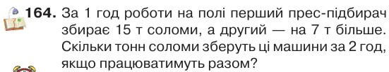
Домашнє завдання
Підручник
Ст.30

Slide 12





Рефлексія
Сьогодні на уроці я дізнався/дізналась про…
Найбільш цікавим було…
Мені було важко...
Урок запам'ятався мені тим, що …
Час пролетів непомітно
Працювалось легко
Непотрібна інформація
Корисна інформація
Не все зрозуміло

